Slide 1

编写简单的程序

Slide 2
01
程序示例

Slide 3
示例程序：求两个整数的和与平均值
问题：由用户任意输入两个整数，求这两个数的和以及平均值是多少。
Step 1：获取数据
Step 2：计算和与平均值
Step 3：输出结果
Step 1：从键盘输入两个整数m和n
Step 2：sum = m + n avg = （m + n）/ 2
Step 3：输出sum和avg

Slide 4
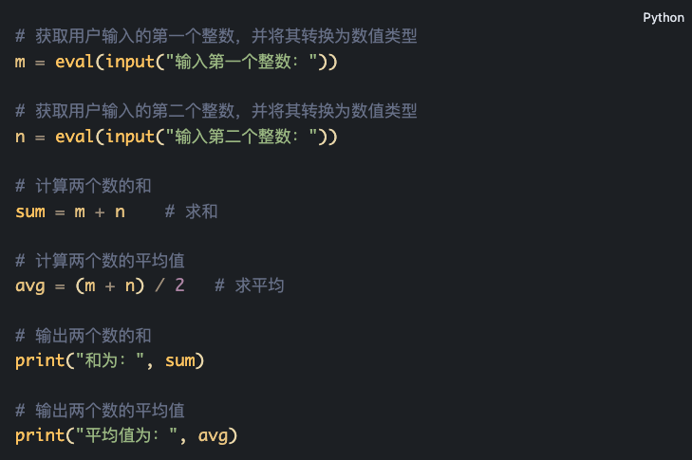
示例程序：求两个整数的和与平均值
问题：由用户任意输入两个整数，求这两个数的和以及平均值是多少。

Slide 5
示例程序：求两个整数的和与平均值
Python程序的书写规则如下：
1）使用换行符分隔，一般情况下，一行一条语句。
2）从第一行开始，前面不能有任何空格，否则会产生语法错误。
3）以# 开始的语句是注释语句。
4）在Python程序中所有的语法符号，都必须在英文输入法下输入，字符串中的符号除外。
5）在Python中代码的缩进非常重要，具体将在第三章中介绍。

Slide 6

网络视频
https://www.bilibili.com/video/BV1yL4y1v7Xz/
温馨提示：此视频框在点击“上传手机课件”时会进行转换，用手机进行观看时则会变为可点击的视频。此视频框可被拖动移位和修改大小

Slide 7
02
标识符及命名规则

Slide 8
标识符及命名规则
Python对标识符的构成是有要求的：
每个标识符必须以字母或下划线“_”开头，后跟字母、数字或下划线的任意序列。根据这个规则，以下都是Python中的合法名称：x，num，num_1，numEggs，python123；而2x，a-b，num Eggs都是不合法的。
在Python中，标识符区分大小写。

Slide 9
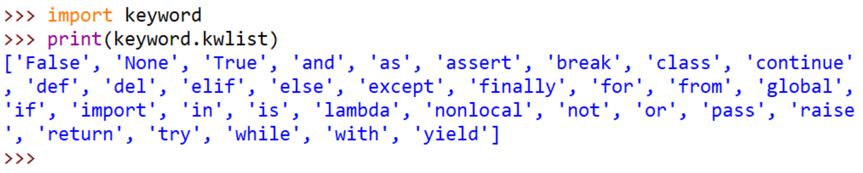
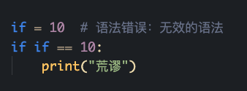
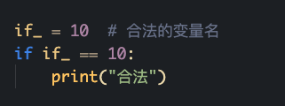
标识符及命名规则
在Python编程语言中，关键字（keywords）是具有特殊含义的保留字，用于定义程序的结构和控制流程。这些关键字在Python中有特定的功能，因此不能用作变量名、函数名或其他标识符。

Slide 10
网络视频
https://www.bilibili.com/video/BV1Rq4y1r7tL/
温馨提示：此视频框在点击“上传手机课件”时会进行转换，用手机进行观看时则会变为可点击的视频。此视频框可被拖动移位和修改大小

Slide 11
网络视频
https://www.bilibili.com/video/BV18U4y1g7C1/
温馨提示：此视频框在点击“上传手机课件”时会进行转换，用手机进行观看时则会变为可点击的视频。此视频框可被拖动移位和修改大小

Slide 12

单选题
1分
以下哪个是合法的Python标识符？
A
2my_var
B
my-var
C
my_var
D
my var
提交

Slide 13
03
变量与赋值语句

Slide 14
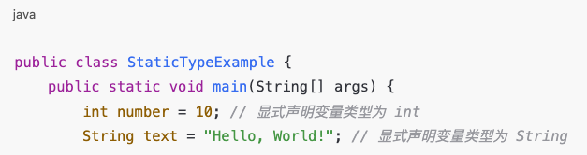
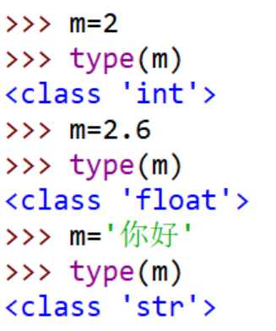
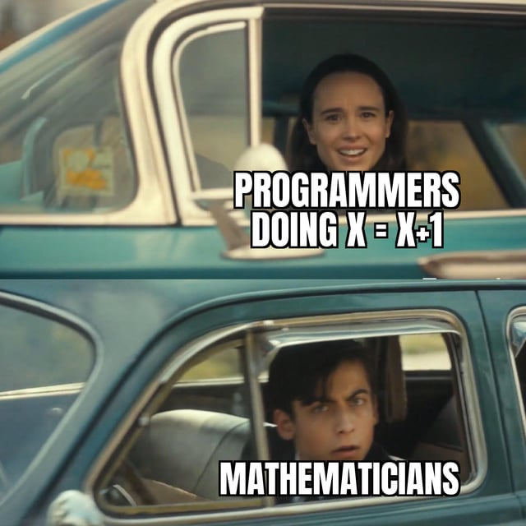
变量与赋值语句
Python是动态类型语言，即变量不需要显式声明数据类型。根据变量的赋值，Python解释器会自动确定其数据类型。
通过内置的type()函数，可以判断一个对象指向的数据类型。

Slide 15
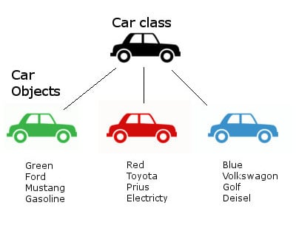
变量与赋值语句
整数对象2
m
整数对象2
m
……
……
……
……
实数对象2.6
执行语句m = 2，解释器创建了整数对象2和变量m，并把m指向整数对象2。
接着执行m = 2.6，解释器创建了实数对象2.6，并把m指向实数对象2.6。因此m的类型取决于它所指向的数据的类型

Slide 16
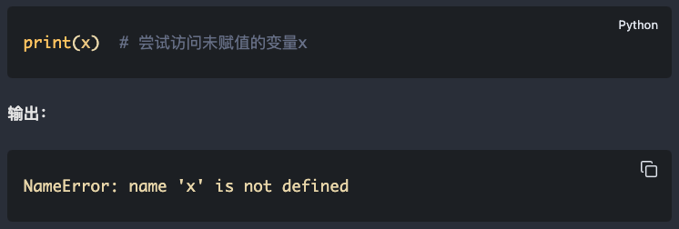
变量与赋值语句
变量的赋值
赋值就是用一个变量来标识某个对象，其语法格式如下：
变量 = 表达式
最简单的表达式就是一个字面量，例如：x = 100，即表示用变量x来标识一个整数对象100，x为这个整数对象的引用。
表达式也可以复杂一点，例如：x = (100-20)/2，这时Python会先求表达式的值，然后返回表达式结果对象，并用变量来引用该对象。
Python中变量在访问之前，必须先绑定某个对象，也就是先赋值，否则会报错。

Slide 17
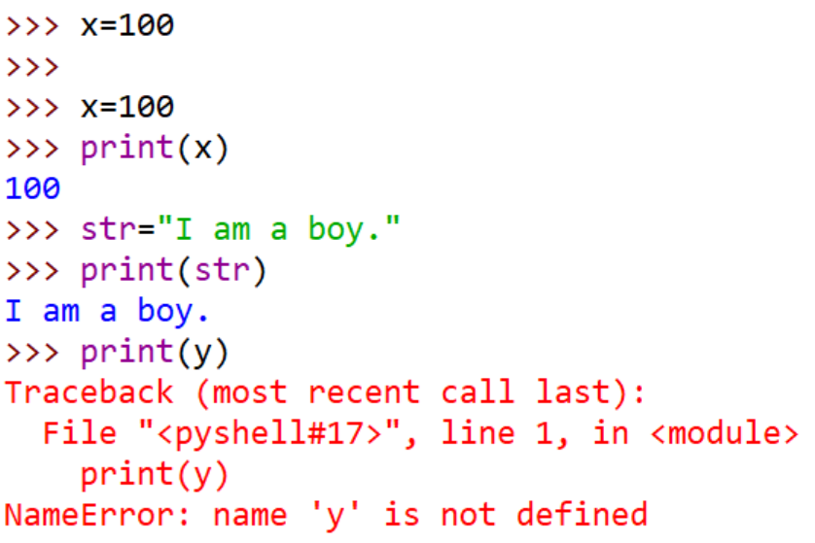
变量与赋值语句
Python中变量在访问之前，必须先绑定某个对象，也就是先赋值，否则会报错。
在示例中显示，x和str两个变量都可以正常使用。当试图输出y的时候，系统会报错，因为y变量未赋值，因此不能直接使用。

Slide 18
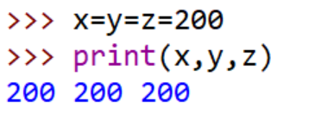
变量与赋值语句
链式赋值用于为多个变量同时赋值相同值。
这里的x = y = z = 200等价于x = 200、y = 200、z = 200三条语句。

Slide 19
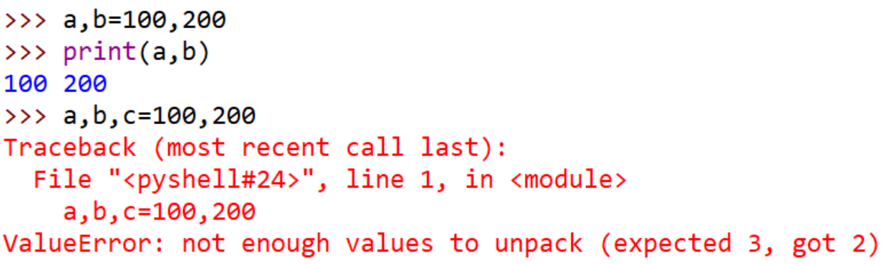
变量与赋值语句
解包赋值语句
Python支持将序列数据类型解包为对应相同个数的变量。
变量的个数必须与序列的元素个数一致，否则会产生错误。

Slide 20
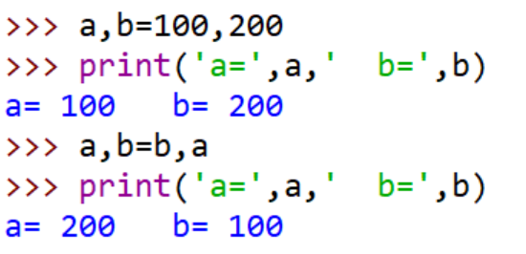
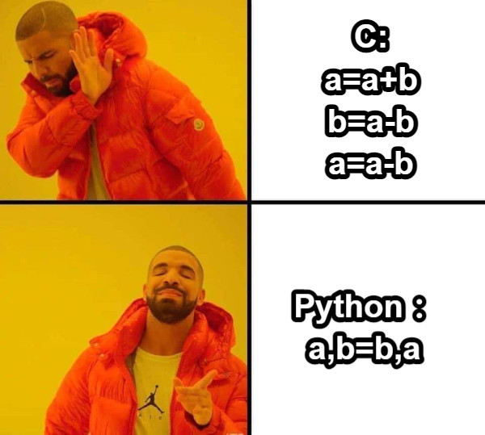
变量与赋值语句
利用解包赋值实现两个变量值的交换
解包赋值语句

Slide 21
04
数据的输入与输出

Slide 22
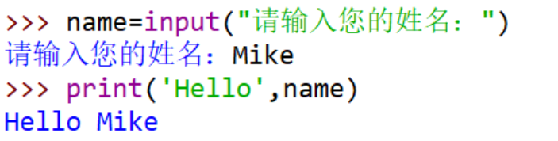
数据的输入与输出
输入语句input
如果需要将用户输入的数据用一个变量来标识，可以使用如下的语句形式：
变量 = input ( "提示字符串" )
需要记住的是，这种形式的input语句只能得到文本（字符串），如果希望得到一个数字，我们需要将输入的数据做一些处理。

Slide 23
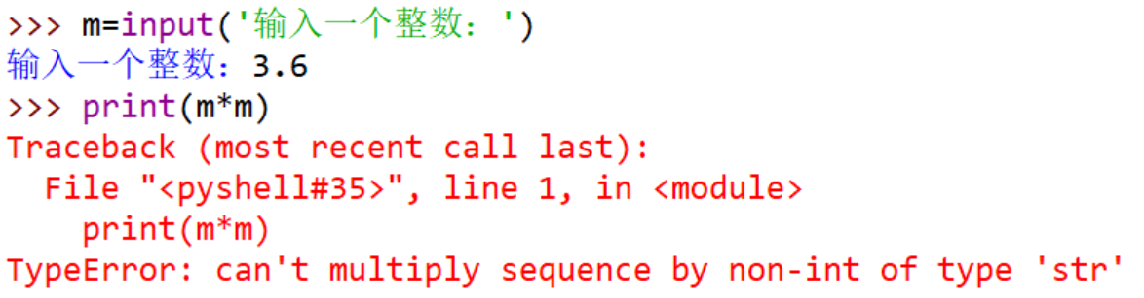
数据的输入与输出
输入语句input
如果希望输入一个数字，必须用eval函数解析输入数据。

Slide 24
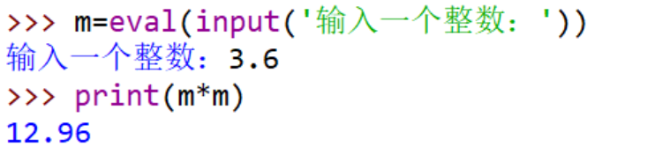
数据的输入与输出
输入语句input
变量 = eval ( input ( "提示字符串" ) )
我们添加了一个内置的函数eval()，它“包裹”了input函数。在这种形式中，用户输入的字符串被解析为表达式以求值。

Slide 25
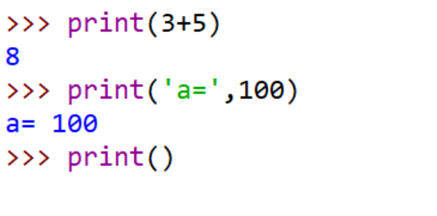
数据的输入与输出
输出语句print
print语句以文本形式显示信息，所有提供的表达式都从左到右求值，结果值以从左到右的方式显示在输出行上。默认情况下，在显示值之间放置一个空格字符。
什么参数都没有的print输出一个空行

Slide 26
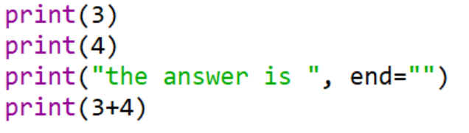
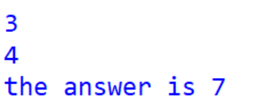
数据的输入与输出
输出语句print
默认情况下，print输出完所有提供的表达式之后，会自动的换行，如果希望print输出完数据后不换行我们可以采用如下形式：
请注意，这是在文件方式下运行，end=“”，表示print输出完数据后不加任何字符，包括换行符。

Slide 27
05
数 值

Slide 28
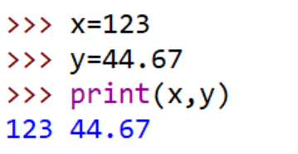
数值
数值类型
整数类型（int）是表示整数的数据类型。与其他计算机语言有精度限制不同，Python中的整数位数可以为任意长度（只受限制于计算机内存）。整型对象是不可变对象。
浮点类型（float）是表示实数的数据类型。Python的内置float类型通常采用IEEE 754标准的双精度浮点数表示法，这意味着浮点数在内存中占用64位。

Slide 29
网络视频
https://www.bilibili.com/video/BV1nQ4y1U7Hw/
温馨提示：此视频框在点击“上传手机课件”时会进行转换，用手机进行观看时则会变为可点击的视频。此视频框可被拖动移位和修改大小

Slide 30
单选题
1分
布尔值的有效值是？
A
1， 0
B
True， False
C
Yes， No
D
此处添加选项内容
提交

Slide 31
数值
内置数值操作
运算符 | 描述 | 实例 | 结果 | 备注
+ | 加法 | 3 + 4.5 | 7.5
- | 减法 | 12 – 4.8 | 7.2
* | 乘法 | 2 * 5.0 | 10.0
/ | 实数除法 | 10 / 4 | 2.5
// | 整数除法 | 10 // 4 | 2 | 采用向下取整方式，-10 // 4 = -3
% | 取余 | 10 % 3 | 1 | 操作数可以为实数，3.5 % 3 = 0.5
** | 乘方 | 2 ** 3 | 8 | 操作数可以为实数，4.0 ** 0.5 = 2.0

Slide 32
数值
内置数值操作
在这里要注意的是：
在乘法运算中，“*”不可以省略，在书写表达式的时候要和数学中的写法相区别。例如语句：m = 4ab，必须写成：m = 4*a*b。
Python中的除法有两种，一种是单斜杠（/）表示实数除法，另一种是双斜杠（//），表示整除，它会对除后的结果进行取整操作。

Slide 33
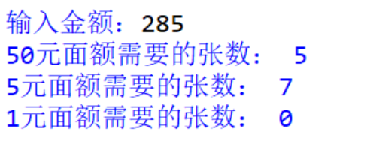
数值
问题：需要找钱给用户，现在只有50元，5元和1元的人民币若干张。输入一个整数金 额值，给出找钱的方案，假设人民币足够多，且优先使用面额大的钱币。
money = eval(input("输入金额："))
m50 = money // 50 # 计算需要的50元面额的纸币数量
money = money % 50 # 使用50元面额钱币后剩下的金额
m5 = money // 5
money = money % 5
m1 = money
print("50元面额需要的张数：", m50)
print("5元面额需要的张数：", m5)
print("1元面额需要的张数：", m1)

Slide 34
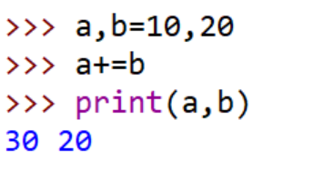
数值
复合赋值运算符
所有二元运算符（+、-、*、/、//、%、**）都可以跟赋值运算符结合在一起，形成复合赋值运算符（+=、-=、*=、/=、//=、%=、**=），复合赋值运算符中间不可有空格。若a和b为操作数，则a += b，等价于a = a + b；a *= b，等价于a = a*b ……

Slide 35
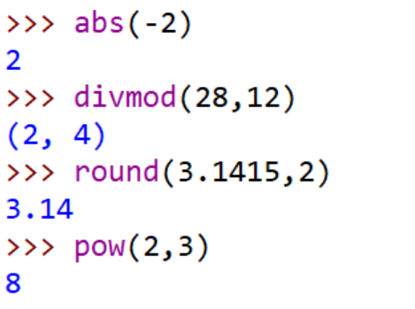
数值
内置数值函数
函数 | 描述
abs(x) | 求x的绝对值
divmod(x,y) | 输出(x//y, x%y)
pow(x,y[,z]) | (x**y)%z, []表示可选参数， 当z省略的时候，等价于x**y
round(x[,ndigits]) | 对x四舍五入操作，保留ndigits位小数， 当ndigits省略的时候，返回x四舍五入后的整数值
max(x₁,x₂,……,x_{n}) | 返回x₁,x₂,……,x_{n}中的最大值
min(x₁,x₂,……,x_{n}) | 返回x₁,x₂,……,x_{n}中的最小值

Slide 36
数值
使用math库
Python数学计算的标准函数库math，提供了4个数学常数和44个函数。math库不支持复数类型，仅支持整数和浮点数运算。math库中的常数和函数不能直接使用，需要用关键字import引用后才可使用。

Slide 37
网络视频
https://www.bilibili.com/video/BV11b4y1s7w9/
温馨提示：此视频框在点击“上传手机课件”时会进行转换，用手机进行观看时则会变为可点击的视频。此视频框可被拖动移位和修改大小

Slide 38
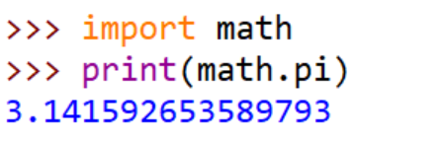
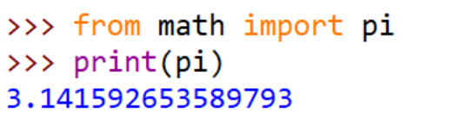
数值
使用math库
引用math库有两种方式：
方式1：import math 方式2：from math import <函数名>
我们使用math库中的pi常数，在方式1中，pi常数前需要写上库名，即“math.”。在方式2中，我们用import直接引用了math中的常数pi，因此在使用pi时，前面不需要再加上库名。

Slide 39
数值
使用math库
引用math库有两种方式：
方式1：import math 方式2：from math import <函数名>
方式2 还有一种写法是：from math import *。如果采用这样的方式引入math库，则库中的所有常数和函数都可以直接使用，前面不需要加上“math.”。

Slide 40
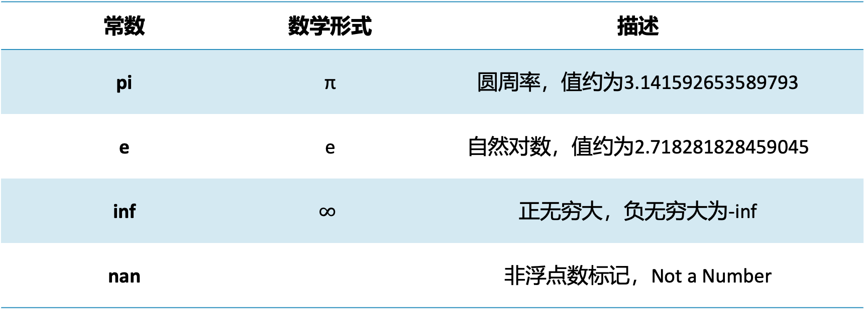
数值
使用math库（ math库中的数学常数）
常数 | 数学形式 | 描述
pi | π | 圆周率，值约为3.141592653589793
e | e | 自然对数，值约为2.718281828459045
inf | $$∞$$ | 正无穷大，负无穷大为-inf
nan |  | 非浮点数标记，Not a Number

Slide 41
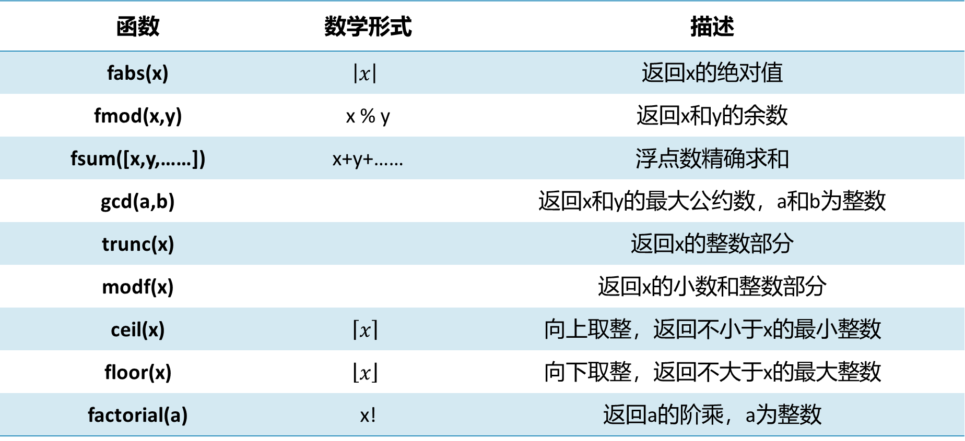
数值
使用math库（ math库中的部分数值函数）
函数 | 数学形式 | 描述
fabs(x) | $$\left|x\right|$$ | 返回x的绝对值
fmod(x,y) | x % y | 返回x和y的余数
fsum([x,y,……]) | x+y+…… | 浮点数精确求和
gcd(a,b) |  | 返回x和y的最大公约数，a和b为整数
trunc(x) |  | 返回x的整数部分
modf(x) |  | 返回x的小数和整数部分
ceil(x) | $$\left\lceil x\right\rceil$$ | 向上取整，返回不小于x的最小整数
floor(x) | $$\left\lfloor x\right\rfloor$$ | 向下取整，返回不大于x的最大整数
factorial(a) | x! | 返回a的阶乘，a为整数

Slide 42
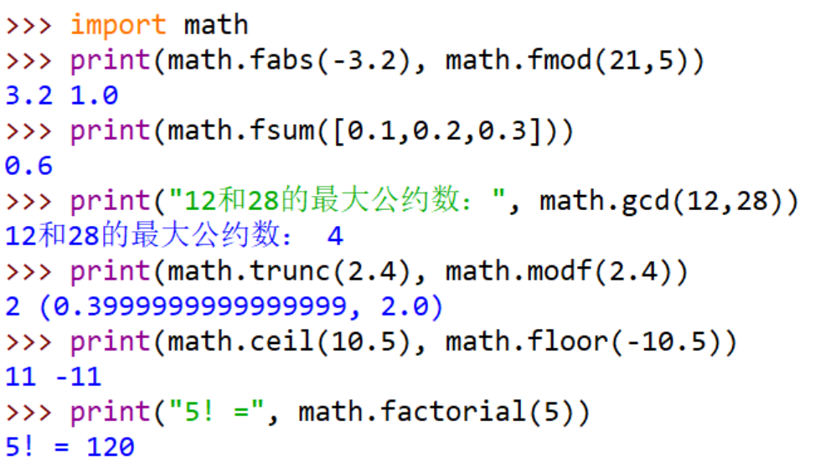
数值
math库中的部分数值函数使用示例：

Slide 43
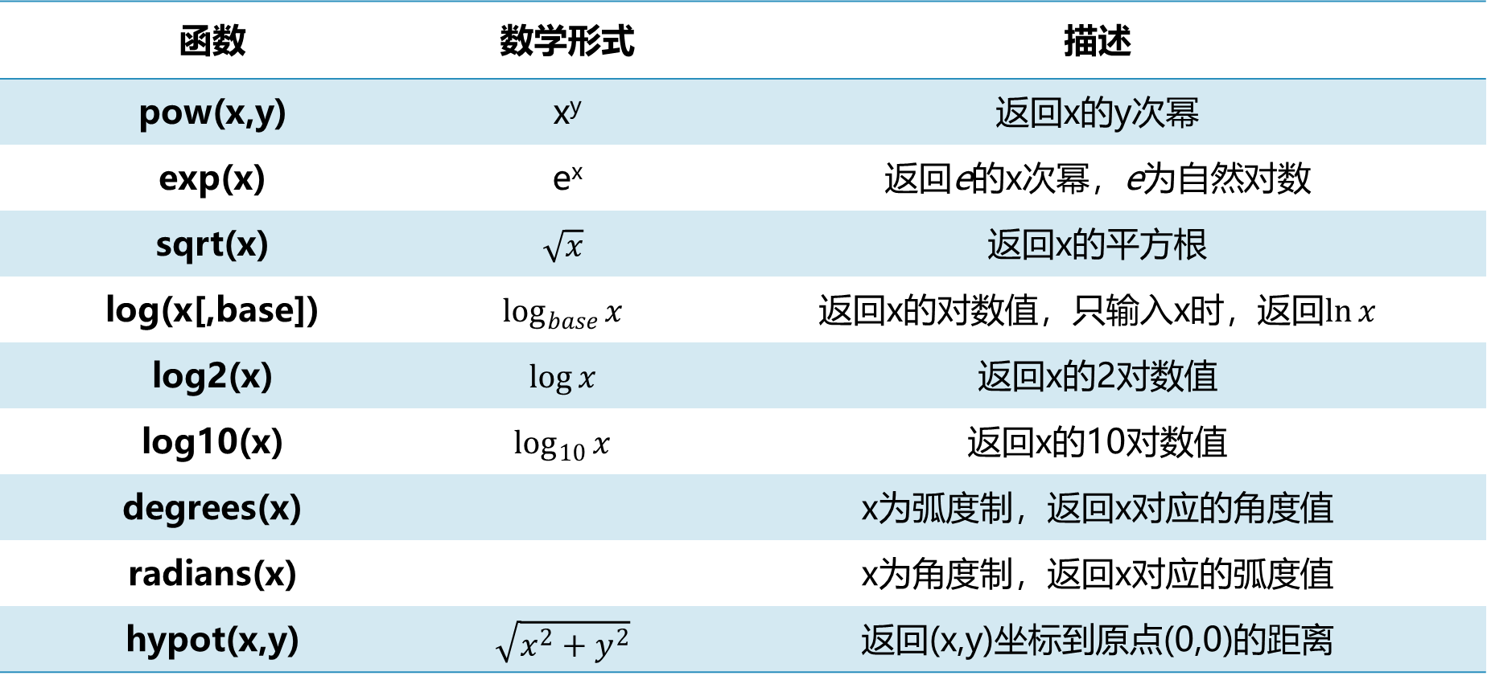
数值
使用math库（ math库中的部分幂对数与三角函数1）
函数 | 数学形式 | 描述
pow(x,y) | x^{y} | 返回x的y次幂
exp(x) | e^{x} | 返回e的x次幂，e为自然对数
sqrt(x) | $$\sqrt{x}$$ | 返回x的平方根
log(x[,base]) | $$\log_{base}{x}$$ | 返回x的对数值，只输入x时，返回$\ln{x}$
log2(x) | $$\log{x}$$ | 返回x的2对数值
log10(x) | $$\log_{10}{x}$$ | 返回x的10对数值
degrees(x) |  | x为弧度制，返回x对应的角度值
radians(x) |  | x为角度制，返回x对应的弧度值
hypot(x,y) | $$\sqrt{x^{2}+y^{2}}$$ | 返回(x,y)坐标到原点(0,0)的距离

Slide 44
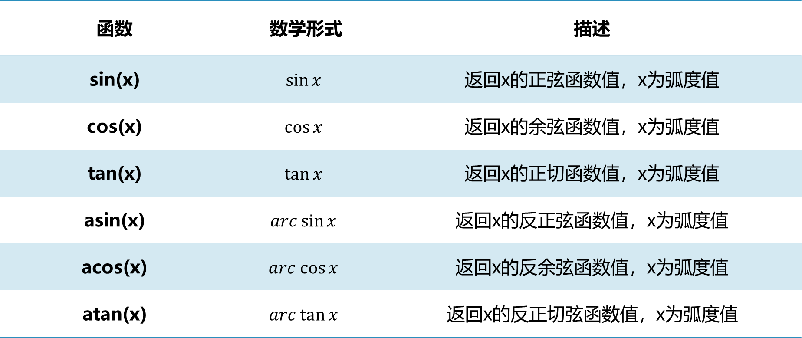
数值
使用math库（ math库中的部分幂对数与三角函数2）
函数 | 数学形式 | 描述
sin(x) | $$\sin{x}$$ | 返回x的正弦函数值，x为弧度值
cos(x) | $$\cos{x}$$ | 返回x的余弦函数值，x为弧度值
tan(x) | $$\tan{x}$$ | 返回x的正切函数值，x为弧度值
asin(x) | $$arc\sin{x}$$ | 返回x的反正弦函数值，x为弧度值
acos(x) | $$arc cos{x}$$ | 返回x的反余弦函数值，x为弧度值
atan(x) | $$arc tan{x}$$ | 返回x的反正切弦函数值，x为弧度值

Slide 45
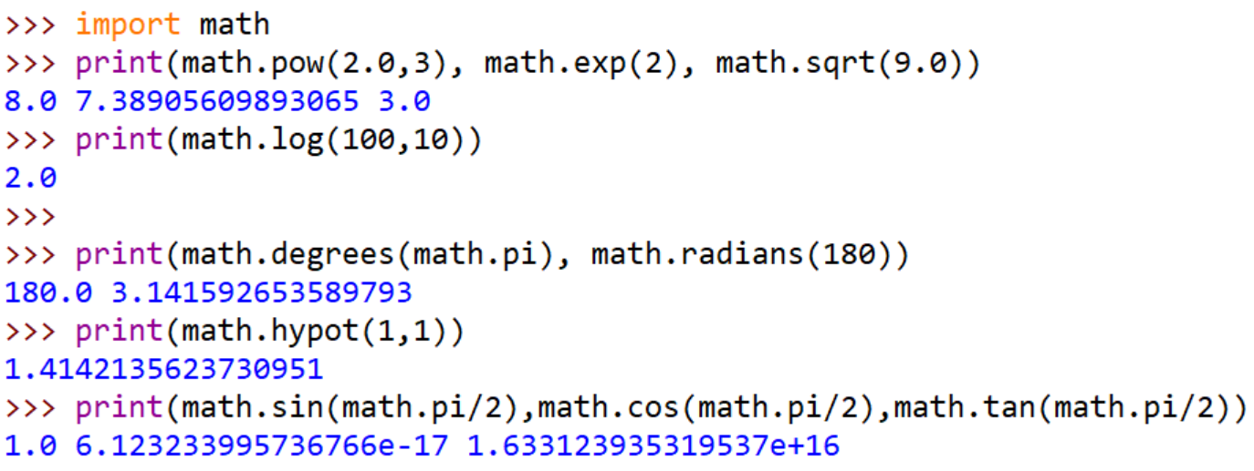
数值
math库中的部分幂对数与三角函数使用示例：

Slide 46
06
字 符 串

Slide 47
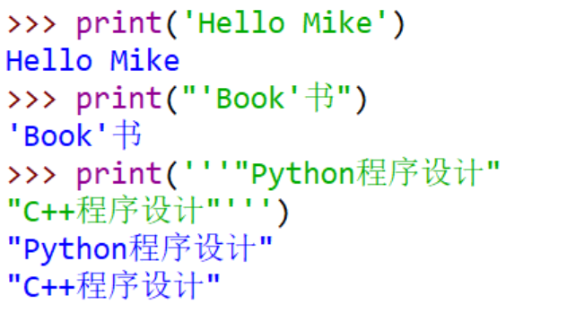
字符串
字符串数据类型：
使用单引号或双引号括起来的内容，称为字符串类型数据（str），可以使用以下4种方式定义。
单引号（’’），其中可以包含双引号。
双引号（””），其中可以包含单引号。
三单引号（’’’ ’’’ ），其中可以包含单引号和双引号，可以跨行。
三双引号（””” ””” ），其中可以包含单引号和双引号，可以跨行。

Slide 48
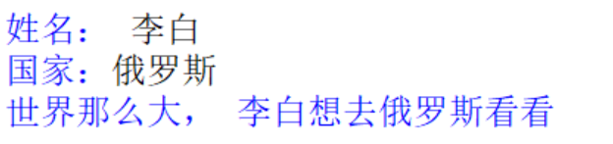
字符串
🌟字符串数据类型：
name = input("姓名：")
country = input("国家：")
s = "世界那么大，" + name + "想去" + country + "看看"
print(s)
"+"实现字符串的拼接

Slide 49
字符串
字符串的索引与切片
Python中字符串包括两种序号体系：正向递增序号和反向递减序号。
正向递增序号
0 | 1 | 2 | 3 | 4 | 5 | 6 | 7 | 8 | 9 | 10 | 11 | 12
人 | 生 | 苦 | 短 | ， | 我 | 学 | P | y | t | h | o | n
-13 | -12 | -11 | -10 | -9 | -8 | -7 | -6 | -5 | -4 | -3 | -2 | -1
反向递减序号

Slide 50
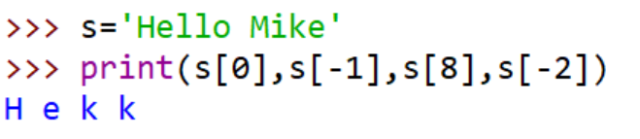
字符串
字符串的索引与切片
0 | 1 | 2 | 3 | 4 | 5 | 6 | 7 | 8 | 9
H | e | l | l | o |  | M | i | k | e
-10 | -9 | -8 | -7 | -6 | -5 | -4 | -3 | -2 | -1

Slide 51

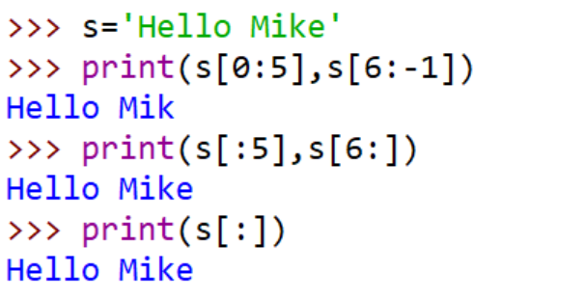
0 | 1 | 2 | 3 | 4 | 5 | 6 | 7 | 8 | 9
H | e | l | l | o |  | M | i | k | e
-10 | -9 | -8 | -7 | -6 | -5 | -4 | -3 | -2 | -1
字符串
字符串的索引与切片
Python中字符串也提供区间访问方式，采用[头下标：尾下标]的方式，这种访问方式称为“切片”。
若有字符串s，s[头下标：尾下标]表示在字符串s中取索引值从头下标到尾下标（不包含尾下标）的子字符串。
切片方式中，若头下标缺省，表示从开始取子串；若尾下标缺省，表示取到最后一个字符；若头下标和尾下标均缺省，则取整个字符串。

Slide 52
字符串
字符串的索引与切片
字符串切片还可以设置取子串的顺序，只需要再增加一个参数即可，把[头下标：尾下标]变成[头下标：尾下标：步长]。
当步长值大于0的时候，表示从左向右取字符；当步长值小于0的时候，表示从右向左取字符。
步长的绝对值减1，表示每次取字符的间隔是多少。

Slide 53
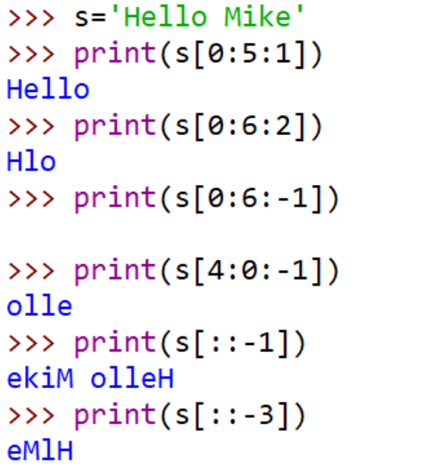
字符串
0 | 1 | 2 | 3 | 4 | 5 | 6 | 7 | 8 | 9
h | e | l | l | o |  | M | i | k | e
-10 | -9 | -8 | -7 | -6 | -5 | -4 | -3 | -2 | -1
字符串的索引与切片
s[0:5:1] 正向取
s[0:6:2] 正向取，间隔一个字符取
s[0:6:-1] 反向取，但是头下标小于尾下标无法反向取，因此输出为空
s[4:0:-1] 反向取，索引值为0的字符无法取到
s[4::-1] 反向取，从索引值为4的字符依次取到开头字符
s[::-1] 反向取整串
s[::-3] 反向取，间隔两个字符取

Slide 54
字符串
⭐️字符串的索引与切片
问题：输入一个1-12的整数，输出对应的月份名称缩写。
可以利用字符串的切片操作来巧妙的解决这个问题。我们的基本思想是将所有的月份名称缩写存储在一个大的字符串中。
months = “JanFebMarAprMayJunJulAugSepOctNovDec”
这样可以通过切出适当的子字符串来查找特定的月份，关键是应该在哪里切片呢？

Slide 55
字符串⭐️
字符串的索引与切片
问题：输入一个1-12的整数，输出对应的月份名称缩写。
由于每个月的名称缩写都由三个字母组成，如果知道一个给定月份在字符串中开始的位置，就可以很容易地提取月份名称缩写。
monthAbbrev = months[pos:pos+3]
这将获得从pos指示位置开始的长度为3的子串。那么如何计算这个pos呢？

Slide 56
字符串⭐️
字符串的索引与切片
问题：输入一个1-12的整数，输出对应的月份名称缩写。
月份名称缩写与切片起始位置的关系
从表中数据可以看出切片的起始位置pos = (m-1)*3，接下来我们就可以开始编码了。
输入的整数m | 月份名称缩写 | 切片的起始位置pos
1 | Jan | 0
2 | Feb | 3
3 | Mar | 6

Slide 57
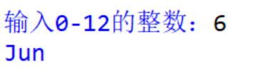
字符串⭐️
字符串的索引与切片
问题：输入一个1-12的整数，输出对应的月份名称缩写。
m = int(input("输入0-12的整数："))
months = "JanFebMarAprMayJunJulAugSepOctNovDec"
pos = ( m - 1 ) * 3
print(months[pos:pos+3])

Slide 58
字符串 ⭐️
内置的字符串运算符
运算符 | 描述
+ | 字符串拼接，例如“AB”+“123”结果为“AB123”
* | 字符串复制，例如“Tom”*3，结果为“TomTomTom”
in | 判断是否为子串，例如“H” in “Hello”结果为True； “h” in “Hello”结果为False

Slide 59
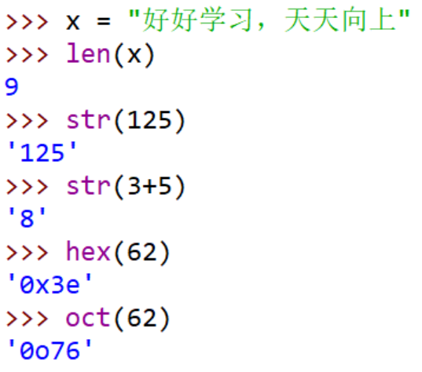
字符串
内置的字符串处理函数
函数 | 描述
len(x) | 返回字符串x的长度
str(x) | 将任意类型x所转换为字符串类型
chr(x) | 返回Unicode编码为x的字符
ord(x) | 返回字符x的Unicode编码值
hex(x) | 将整数x转换为十六进制数，并返回其小写字符串形式
oct(x) | 将整数x转换为八进制数，并返回其小写字符串形式

Slide 60
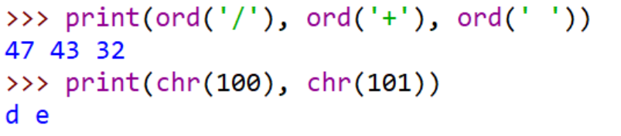
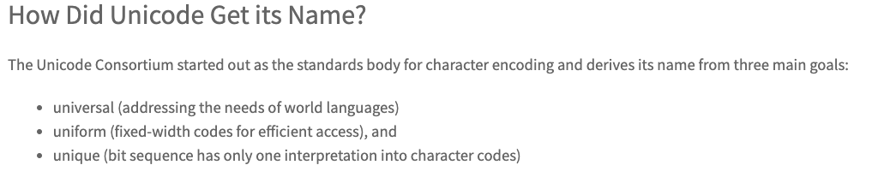
字符串
内置的字符串处理函数
Python中字符使用的是Unicode编码标准，函数chr()和ord()可以实现编码与字符之间的转换。

Slide 61
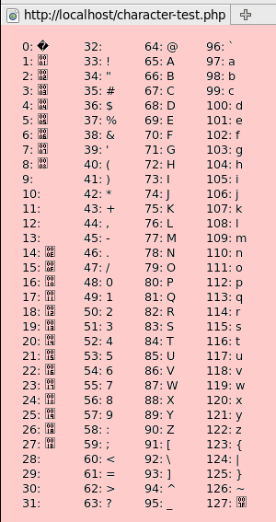
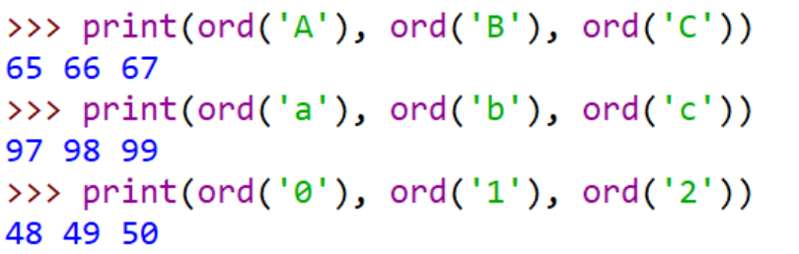
字符串⭐️
内置的字符串处理函数
大写字母，小写字母和数字字符的Unicode编码都是顺序排列的，例如‘a’的编码为97，’b’的编码为98，可以推出‘d’的编码为100。
小写字母的Unicode编码整体大于大写字母的Unicode编码，大写字母的Unicode编码整体大于数字字符的Unicode编码。

Slide 62
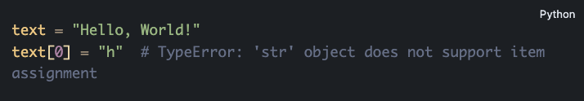
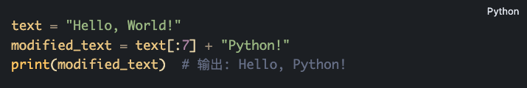
字符串⭐️
内置的字符串处理方法
Python对字符串对象提供了大量的内置方法用于字符串的检测、替换和排版等操作。使用时需要注意的是，字符串对象是不可变的，所以字符串对象提供的涉及字符串“修改”的方法都是返回修改之后的新字符串，并不对原字符串做任何修改。

Slide 63
字符串
内置的字符串处理方法
字符串查找类方法：find()、rfind()、index()、rindex()、count()
find()和rfind()方法分别用来查找一个字符串在另一个字符串指定范围（默认是整个字符串）中首次和最后一次出现的位置，如果不存在则返回-1。
index()和rindex()方法分别用来查找一个字符串在另一个字符串指定范围（默认是整个字符串）中首次和最后一次出现的位置，如果不存在则抛出异常。
count()方法用来返回一个字符串在另一个字符串中出现的次数，如果不存在则返回0。

Slide 64
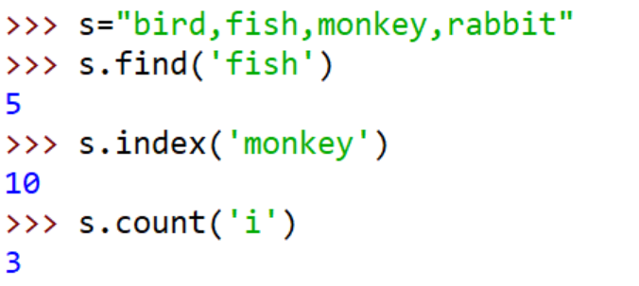
字符串⭐️
内置的字符串处理方法
字符串查找类方法：find()、rfind()、index()、rindex()、count()

Slide 65
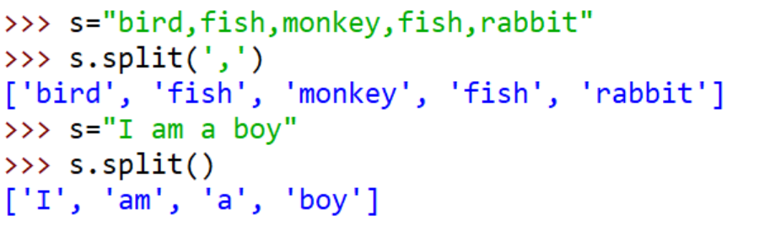
字符串⭐️
内置的字符串处理方法
字符串分隔类方法：split()、rsplit()、partition()、rpartition()
split()和rsplit()方法分别用来以指定字符为分隔符，从原字符串左端和右端开始将其分隔成多个字符串，并返回包含分隔结果的列表（列表将在后续章节中介绍）。默认按空白符号分隔字符串，如空格，换行符，制表符等.

Slide 66
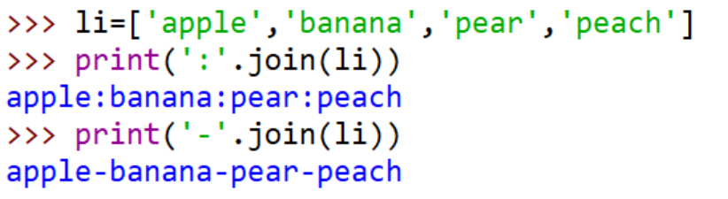
字符串⭐️
内置的字符串处理方法
字符串连接方法：join()
字符串的join()方法用来将列表中多个字符串进行连接，并在相邻两个字符串之间插入指定字符，返回新字符串。

Slide 67
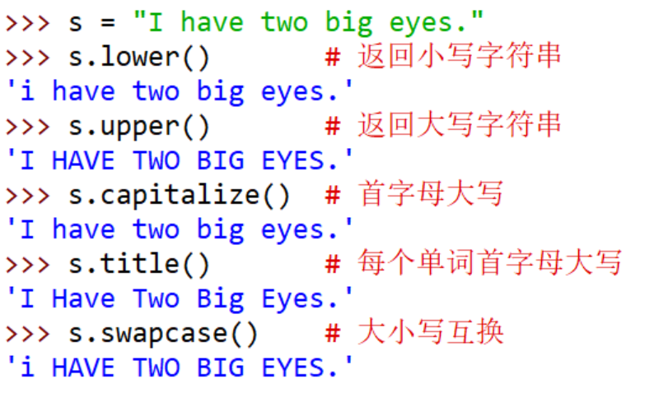
字符串⭐️
内置的字符串处理方法
大小写字符转换方法：lower()、upper()、capitalize()、title()、swapcase()

Slide 68
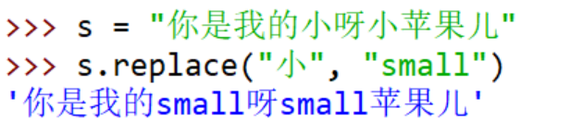
字符串⭐️
内置的字符串处理方法
字符串替换方法：replace()
replace()方法用来替换字符串中指定字符或子字符串，每次只能替换一个字符或子串，类似于Word，记事本等文本编辑器的查找和替换功能。该方法不修改原字符串，而是返回一个新字符串。

Slide 69


字符串
内置的字符串处理方法
删除字符串两端，右端或左端连续空白字符和指定字符方法：strip()、rstrip()、lstrip()

Slide 70

字符串
内置的字符串处理方法
判断字符串是否以指定字符开始或结束方法：startswith()、endswith()

Slide 71

字符串
内置的字符串处理方法
判断字符串类型方法： isupper()、islower()

Slide 72

字符串
内置的字符串处理方法
字符串排版方法：center()、ljust()、rjust()、zfill()

Slide 73

字符串
内置的字符串处理方法
字符串排版方法：center()、ljust()、rjust()、zfill()

Slide 74


字符串
format格式化方法
从Python2.6 开始，新增了一种格式化字符串的方法 str.format()，它增强了字符串格式化的功能，基本语法是通过“{}”和“：”来代替以前的“%”。format方法可以有多个输出项，位置可以按指定顺序。

Slide 75


字符串⭐️
format格式化方法
当使用format方法格式化字符串的时候，需要在“{}”中首先输入“：”。
“：”称为格式引导符。“：”之后分别设置<填充字符> <对齐方式> <宽度>。

Slide 76

字符串
f-string
f-string（格式化字符串字面值）是在 Python 3.6 版本中引入的特性。
它通过在字符串前添加前缀 f 或 F，并在花括号 {} 中直接嵌入变量或表达式，实现了更简洁和高效的字符串格式化方式

Slide 77
07
强制转换

Slide 78

强制转换
强制类型转化是将表达式强制转换为所需的数据类型。

Slide 79

强制转换
强制类型转化是将表达式强制转换为所需的数据类型。
在input输入中可以使用int或者float来代替eval

Slide 80
网络视频
https://www.bilibili.com/video/BV13L41177T3/
温馨提示：此视频框在点击“上传手机课件”时会进行转换，用手机进行观看时则会变为可点击的视频。此视频框可被拖动移位和修改大小

Slide 81
网络视频
https://www.bilibili.com/video/BV1iq4y1879d/
温馨提示：此视频框在点击“上传手机课件”时会进行转换，用手机进行观看时则会变为可点击的视频。此视频框可被拖动移位和修改大小

